Slide 1
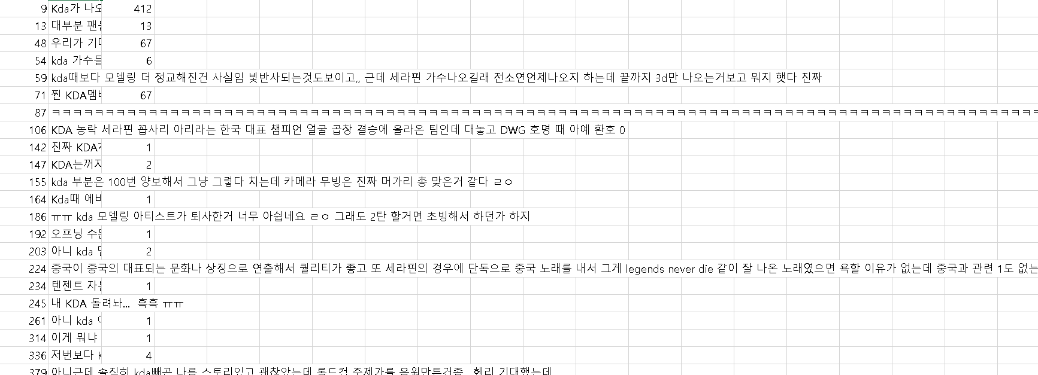
데이터분석 일지(11.05)
한국 리그오브레전드 계정의 공식 개막식 행사 영상의 댓글 743개 수집, 그중 일부 키워드를 기반으로 분석. ‘KDA’를 기준으로 검색한 결과 실망스럽다라는 반응이 대부분. ‘그래픽’을 필터로 검색한 결과 “전보다 그래픽이 퇴화했다＂라는 반응이 대다수.
“KDA”필터 결과

Slide 2
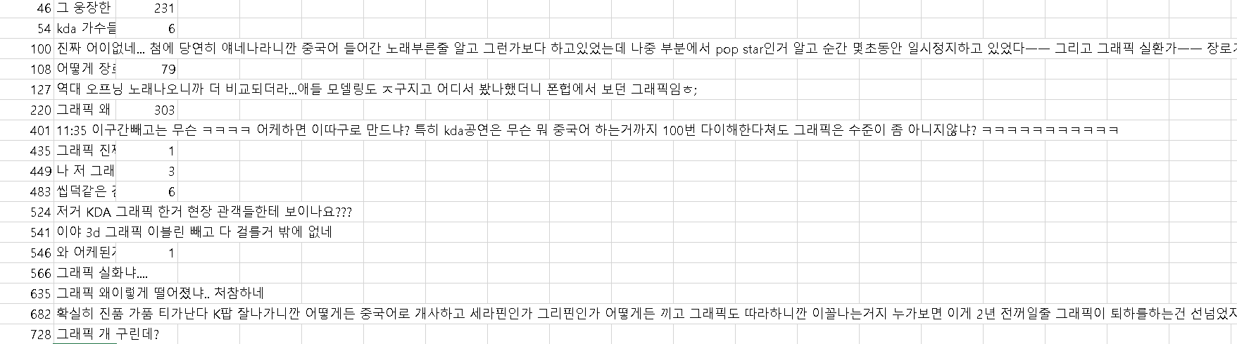
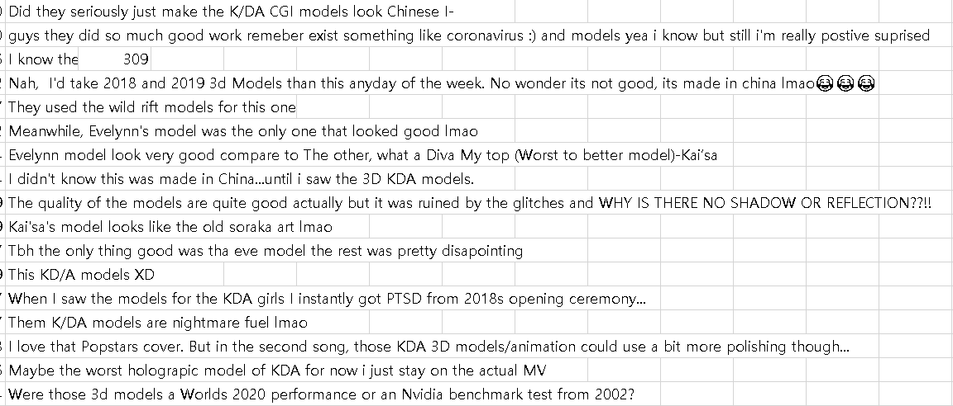
“그래픽” 필터 적용 검색 결과
리그오브레전드 공식계정의 댓글 1549개를 분석한 결과에서 이와 연관된 건 ‘model’ 또는 ‘modeling’, ‘AR’로, 대부분 부정적인 댓글이며 긍정적인 댓글도 “그래도 코로나바이러스때문에 힘들었을거야.”라며 동정하는 댓글들이다.

Slide 3
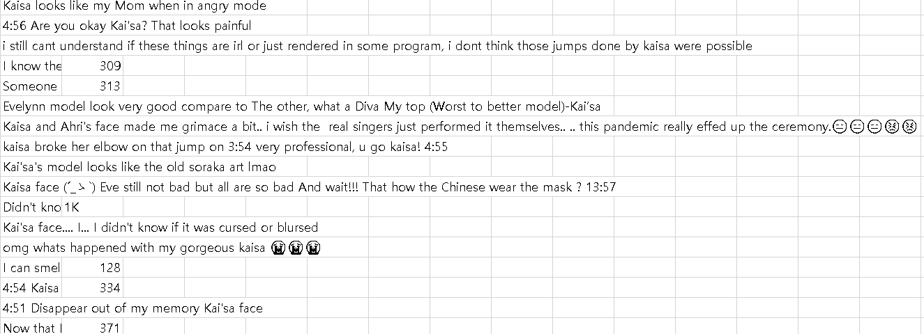
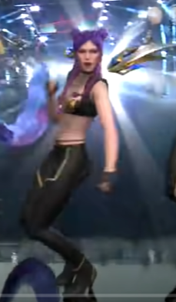
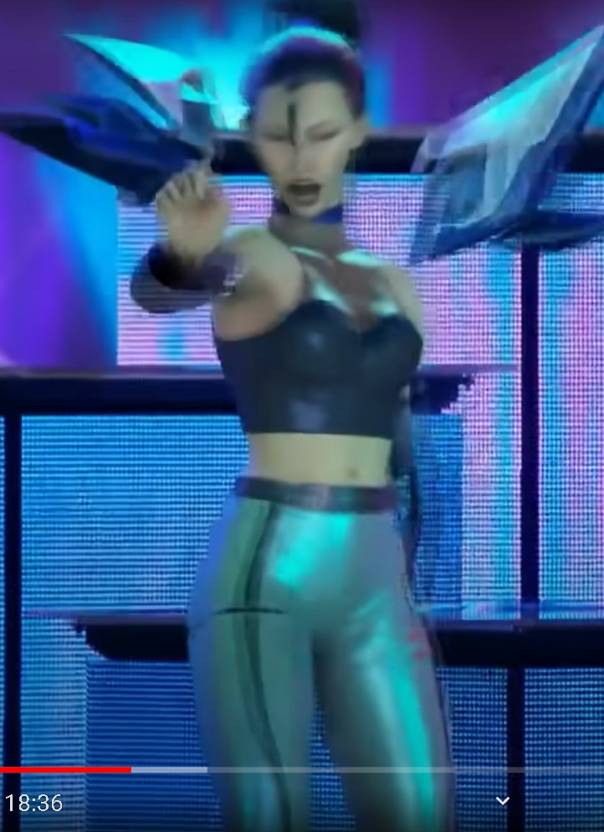
해외 댓글 “kaisa” 검색 필터 적용
특히 해외 팬덤에서 혹평한게 KDA 카이사의 모델링. 무슨 악마를 만들어 놨냐면서 모델링과 그래픽을 비판할 때 꼭 단골 소재로 나온다.
2018년 결승전 카이사 모델링
2020년 결승전
카이사 모델링

